Slide 1




Einführung in Mail-Verschlüsselung für Rookies
Wikipedia: "A rookie is a person new to an occupation, profession, or hobby. In sports, a rookie is a professional athlete in their first season (or year)."
Andreas Grupp
andreas@grupp-web.de
@angry@social.tchncs.de
"Einführung in Mail-Verschlüsselung für Rookies"
© 2024 by Andreas Grupp is licensed under Attribution-ShareAlike 4.0 International

Slide 2
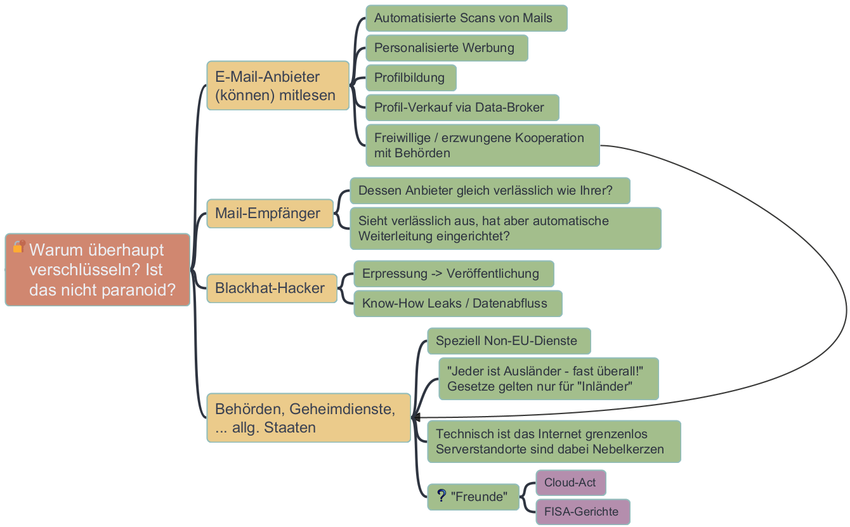
Motivation?

Slide 3
Mail-Client benutzen! Warum denn das? Ich nehm’ Webmail!?!?
Vorteile eines Webmailers / Mail in Browser-Oberfläche
  Internet → Browser → Login … geht! Ist doch fein …!?
Nachteile eines Webmailers
  Mails, Adressbuch, Kalender, … nur online lesbar.
  Alle Daten an jeweiligen Mailprovider gebunden – Lock-In-Effekt!
  Mailbearbeitung: Lesen und Verfassen nur online möglich
  Mehrere Mailprovider / -adressen
  → mehrere verschiedene Webmail-Oberflächen
  Verschlüsselung meist nur über vorbereiteten Datei-Anhang (z.B. VeraCrypt-Container, 7z-AES-Container, Office-Dokument mit Passwort [dadurch verschlüssel] …)
  Ausnahme: Mailvelope erlaubt OpenPGP-Verschlüsselung im Browser

Slide 4

Mail-Client: Thunderbird
Freie Software & verschied. Plattformen (Linux, Mac, Windows)
Viele Grundfähigkeiten, zusätzlich über Add-On's erweiterbar
Auch Portable (z.B. auf USB-Stick, in verschlüsseltes VeraCrypt-Volume) installierbar
Generelle Fähigkeiten von Mail-Clients:
  POP3S- und IMAPS-fähig
  Mehrere Mailkonten / -provider in einer Software
  Offline-Bearbeitung von Mails
  Mail-Provider unabhängige Adressbücher, Kalender, …
    Können auch Mailkonten-übergreifend genutzt werden
  Verschlüsselung von Mails & Anhängen per Default möglich

Slide 5

Video 1: Mailprogramm einrichten, Schlüssel erzeugen
Inhalt:
- Vorspann: SMTP/IMAP bei Providern
- Thunderbird mit Mailkonto verknüpfen
- Schlüsselpaar erzeugen
… oder in 5 Minuten können wir verschlüsselt mailen!
→ https://tube.tchncs.de/w/m72VWx7w8KbHd4UNWSb9Q7

Slide 6
Verschlüsselung von Mails
Zwei Standards / Verfahren verfügbar
  Beide technisch auf gleicher Basis (asymmetrische Verschlüsselung)
  S/MIME – offiziell standardisiert
    Wie bei https → X.509-Zertifikate, kostenpflichtig, zeitlimitiert
  GnuPG / OpenPGP
    existiert länger als S/MIME, IETF-Proposed-Standard, der dafür aber weltweit verbreitet und kostenfrei ist.
Mailprogramme unterstützen meist von Haus aus S/MIME
  Thunderbird unterstützt darüber hinaus OpenPGP
  Outlook (die lokal installierte Variante) ist mit PGP nachrüstbar
S/MIME de-facto nicht nutzbar
Deshalb Konzentration auf OpenPGP-Standard

Slide 7
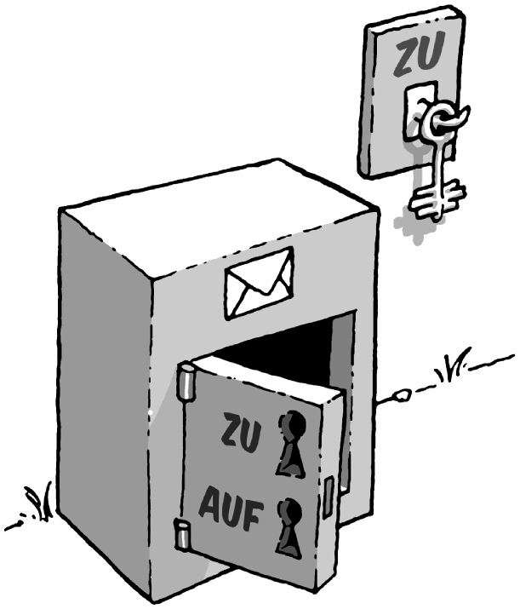
Grundprinzip der asymmetrischen Verschlüsselung (1)
Durch den öffentlich verfügbaren
„ZU“-Schlüssel kann jede Person etwas „einschließen“
→ Verschlüsseln
Einmal verschlüsselt kann es mit dem dafür genutzten öffentlichen Schlüssel (auch Public-Key genannt) nicht mehr entschlüsselt werden!
Grafik-Quelle: Gpg4win-Kompendium
http://www.gpg4win.org/doc/de/gpg4win-compendium.html
Copyright c 2002 Bundesministerium für Wirtschaft und Technologie
Copyright c 2005 g10 Code GmbH
Copyright c 2009, 2010 Intevation GmbH

Slide 8
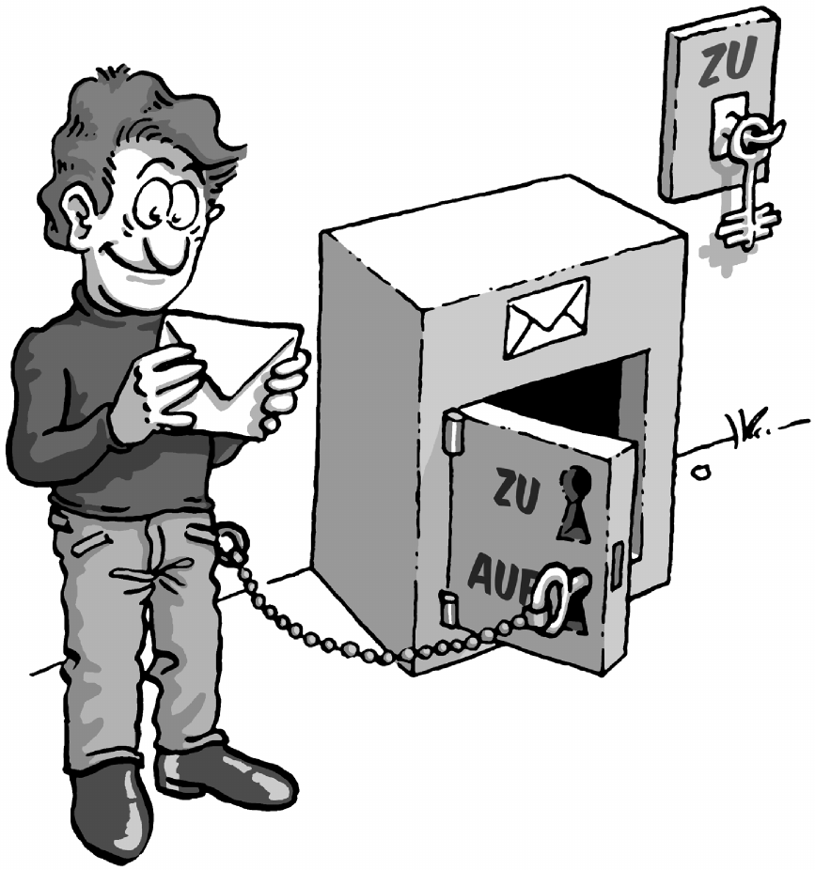
Grundprinzip der asymmetrischen Verschlüsselung (2)
Öffnen kann nur die Person die den „AUF“-Schlüssel hat
→ Entschlüsseln
Dieser private Schlüssel (auch Secret-Key genannt) wird nie „aus der Hand“ gegeben!
Grafik-Quelle: Gpg4win-Kompendium
http://www.gpg4win.org/doc/de/gpg4win-compendium.html
Copyright c 2002 Bundesministerium für Wirtschaft und Technologie
Copyright c 2005 g10 Code GmbH
Copyright c 2009, 2010 Intevation GmbH

Slide 9
Was benötigen wir somit für Mail-Verschlüsselung?
Mail-Software …
  die den OpenPGP-Standard eingebaut hat
  die per Plugin OpenPGP nachrüstet (Outlook mit Gpg4win)
  Web-Mailer-Software mit passender Unterstützung
Jede Person benötigt …
  Ein persönliches Schlüsselpaar, bestehend aus
    öffentlichem Schlüssel (Public-Key)
    privatem Schlüssel (Secret-Key)
  Für jede/n Kommunikationspartner:in mit der/dem verschlüsselte Mails ausgetauscht werden sollen
    deren öffentlicher Schlüssel / deren Public-Key

Slide 10
Video 2: Mailverschlüsselung einrichten
Inhalt:
Erster Versuch verschlüsselt zu mailen
Automatische Lösung mit Autocrypt
Ein erster Blick in die Schlüsselverwaltung
→ https://tube.tchncs.de/w/o7JcmKQ8rV6LPxD5UPdPFz

Slide 11
Schlüssel-Management – die Kür, aber ein auf Dauer wichtiger Teil!
Persönliche Schlüsselpaare immer sichern & für immer aufbewahren!
  Übertragung auf andere Endgeräte
  Abgelaufene, private Schlüssel → z.B. für Mailsausgang WICHTIG!
  Defekte Datenträger
  …
Öffentliche Schlüssel
  als Mailanhang für Mail-Clients ohne Autocrypt
  auf Schlüssel-Server exportieren
Widerrufs-Zertifikat
  für kompromitierte Schlüssel
  für Schlüssel bei vergessenem Passphrase

Slide 12
Video 3: Schlüssel-Management
Inhalt:
Datei-Export des öffentlichen Schlüssels
Verschlüsselter Datei-Export/-Sicherung des privaten Schlüssels
Widerrufs-Zertifikat
Bereitstellung des öffentlichen Schlüssels über einen Schlüsselserver
→ https://tube.tchncs.de/w/xskei1jMBNKN7nT6gxSBAi

Slide 13
Noch mal zu Web-Mailern und OpenPGP
Web-Mail, je nach eingesetzter Web-Anwendung …
  Mit Browser-AddOn Mailvelope - https://mailvelope.com/de - aktiv von vielen Webmail-Anwendungen bzw. Mail-Providern unterstützt
    JavaScript und speichert Schlüsselmaterial im Browser
  OX Guard für Open-Xchange
    Voll in die Web-Anwendung integriertes Add-On
    Key, auch privater Schlüssel, auf Server!
      Vor- und Nachteile

Slide 14
Verschlüsselte Mails und Suchfunktion in Thunderbird / Betterbird
Suche nach Mails mit bestimmten Inhalten, Wörtern, …
  TB speichert derzeit verschlüsselte Mails in diesem Zustand
  Suchfunktion durchsucht diese Mails nicht!
  Suche nicht einmal dann wenn Mails vorher entschlüsselt werden!
  https://bugzilla.mozilla.org/show_bug.cgi?id=1562737
Lösungsansatz (Stand 20.4.24 bei erstem Test nicht funktioniert)
  Betterbird - https://www.betterbird.eu/
  „Betterbird is a fine-tuned version of Mozilla Thunderbird, Thunderbird on steroids, if you will“
  Betterbird hat offenbar Suche für OpenPGP- und S/MIME-verschlüsselte Mails implementiert
  Parallelinstallation beider Anwendungen möglich!

Slide 15
Ausblick
PGP / GnuPG / … als eigenständiges Werkzeug
  Über erweiterte Einstellungen in Thunderbird möglich
Gpg4win (Windows, Outlook, …) - https://www.gpg4win.de/
„Niemand aus meinen Kreisen nutzt / unterstützt / kann das“:
  Nun … ja … wie immer … verbreitet die Botschaft, seid Ambassadors
  Die Videos dauern rund 20 Minuten, dann ist man fertig!
S/MIME organisationsintern nutzen – wenn man’s unbedingt will
  Public Key Infrastructure (PKI) mit z.B. langer Laufzeit
  Organisationsinterne S/MIME-Zertifikate mit langer Laufzeit

Slide 16
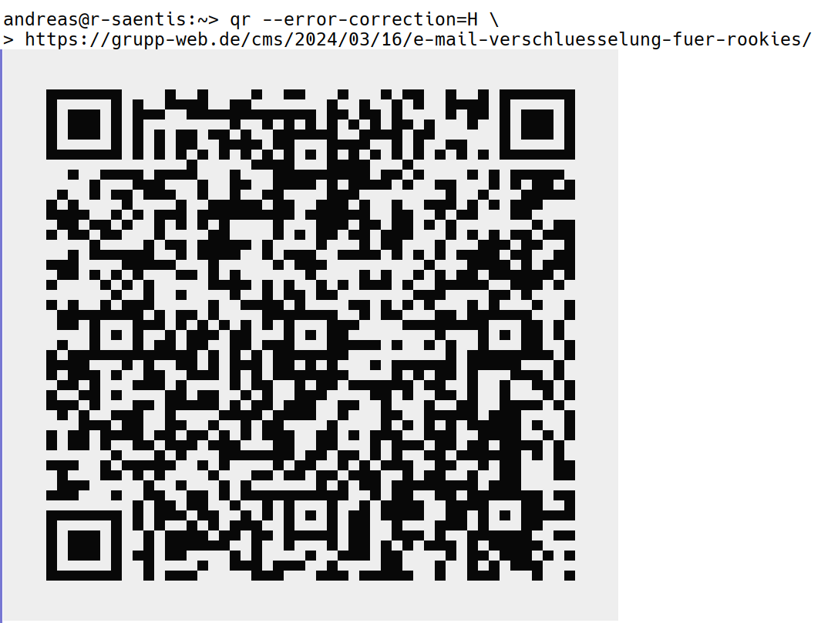
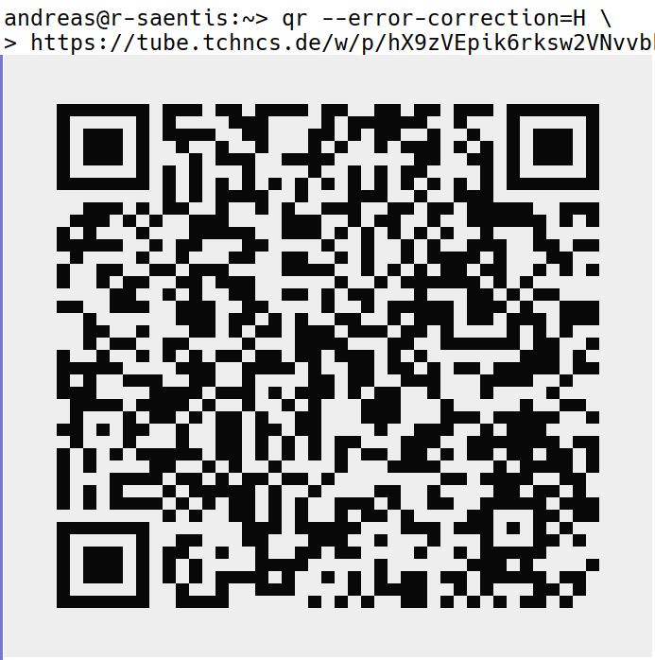
So … Fragen … schießt los!

